Slide 1

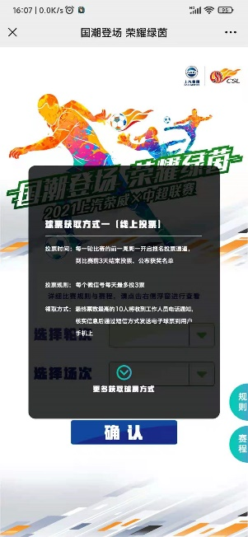
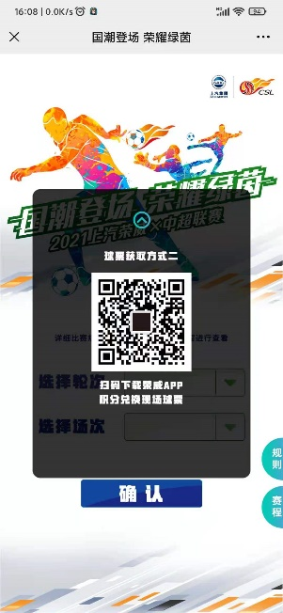
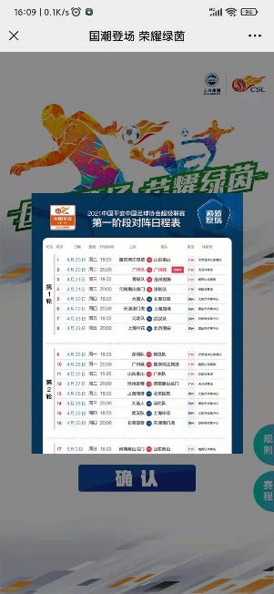
前台—首页
进入首页，依次选择轮次和场次，然后点击确认进入tab1报名页
点击规则按钮查看规则
点击赛程按钮显示赛程，点击图片可放大

Slide 2
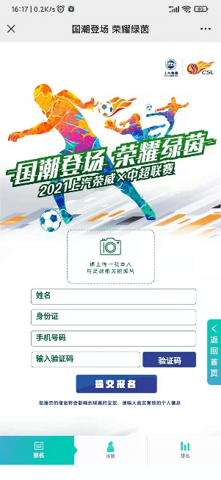
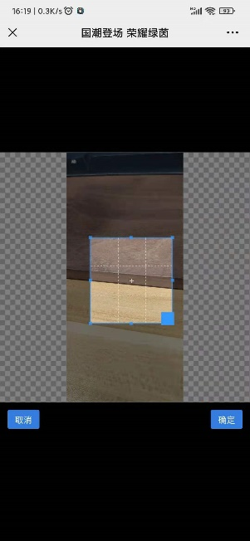
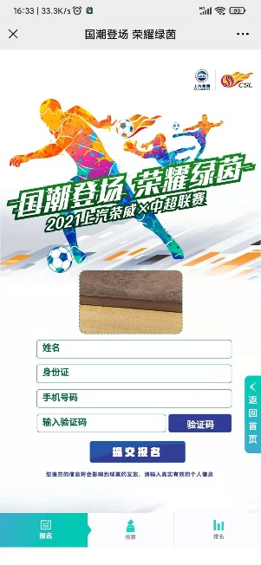
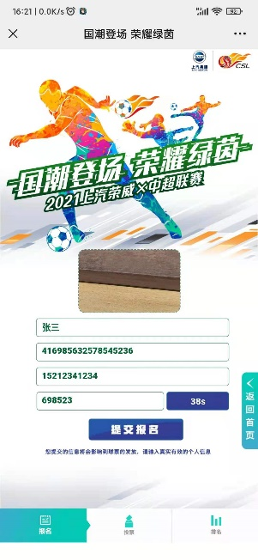

前台—报名页
进入报名页，完成表单并提交
拍照或从相册选择图片，自由裁剪后点击确定
填写完其他项及短信验证码后点击提交
提交成功后等待审核
审核通过后，再次进入报名页会显示报名成功

Slide 3
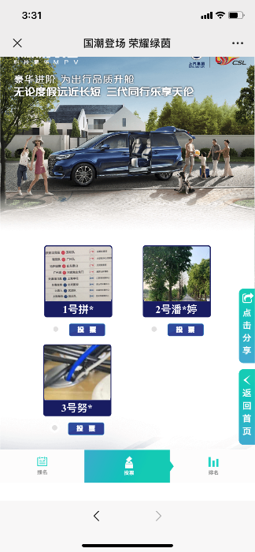
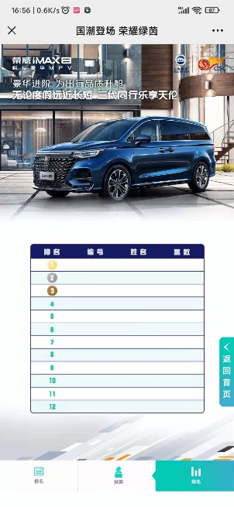

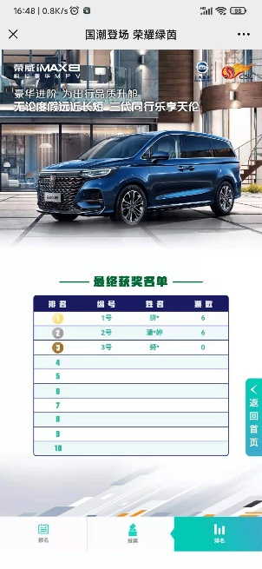
前台—投票页&排名页
进入投票页，为选手投票
排名页显示当前排名前12的选手
非投票时间，投票页只显示投票规则
投票截止后显示最终获奖的前十名选手

Slide 4
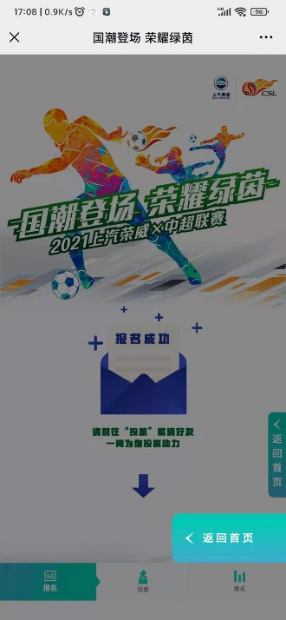
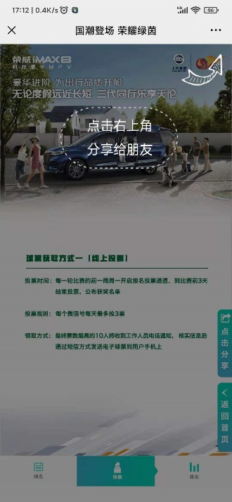

前台-其它
点击Tab页右侧返回按钮，出现返回指引，再次点击后返回首页，重新对轮次场次进行选择
点击tab页右侧分享按钮，出现分享指引
点击参赛者的分享链接，直接跳转到对应的投票页面

Slide 5
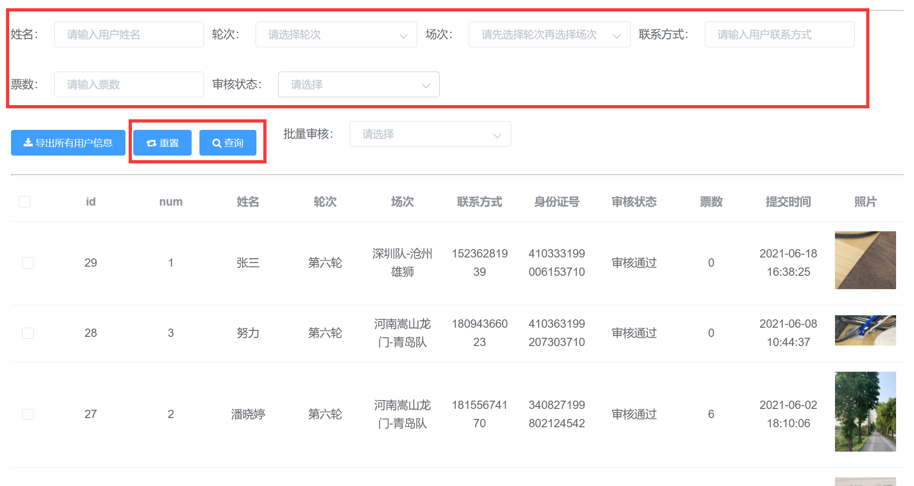
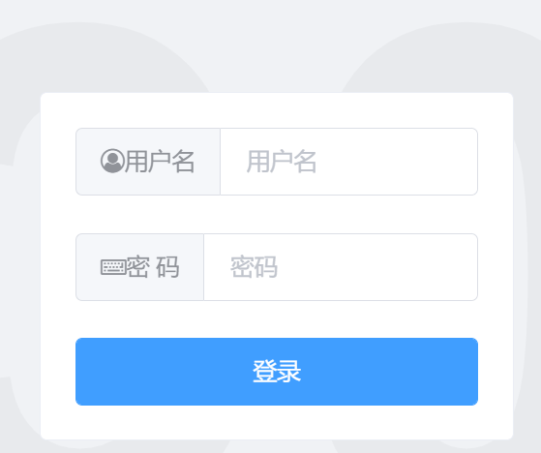
后台
用户名密码都是：admin
可以对用户信息进行筛选并查询

Slide 6
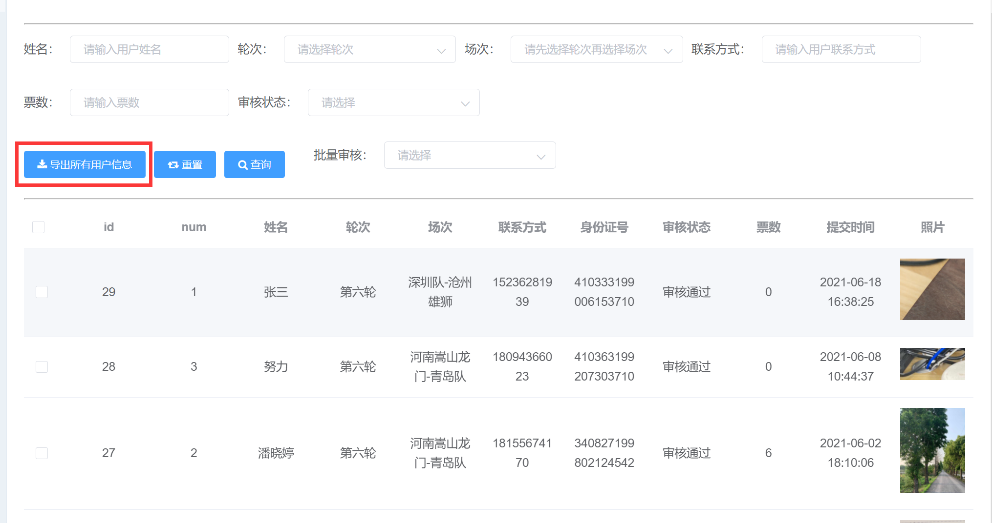
后台
将所有用户信息导出为excel

Slide 7
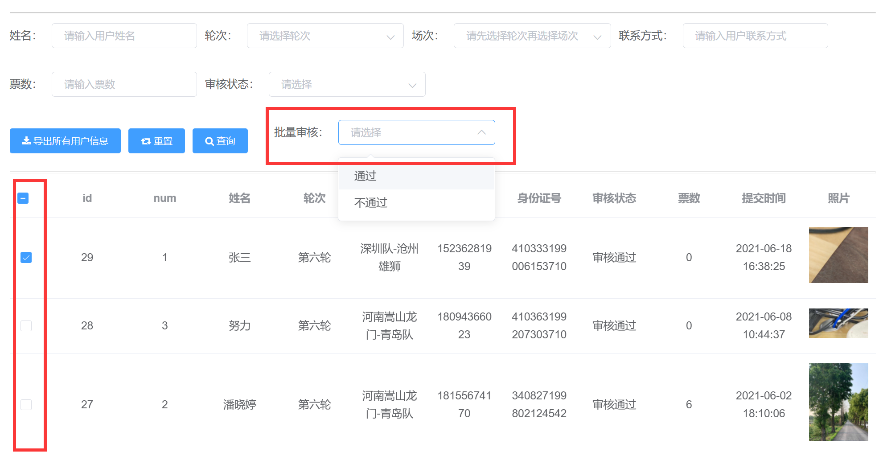
后台
结合多选框和批量审核按钮对用户上传图片进行批量审核（只有一次审核机会，审核不通过的用户还可以再次上传）
图片可以点击放大

